Slide 1
Gilberto Reynoso Sánchez

Slide 2
El agua y la vida
Existe una intrínseca relación entre el agua y la vida. Sin agua la vida es inviable. Se necesitó de ella para crear en el planeta tierra las condiciones para la vida y se necesita de ella para seguir en este mundo.
El agua es vida y es el recurso único y primigenio.
La vida tal y como la conocemos parece ser un suceso descontinúo, asociado a condiciones presentes únicamente en el planeta tierra: Agua en estado líquido.
Diagnóstico del Agua en República Dominicana
Ing. Gilberto Reynoso Sánchez

Slide 3
El agua y la vida
En la vida orgánica se necesitan de tres elementos únicos e insustituibles:
Agua en estado líquido.
Radiación solar.
Mezcla de gases en la que predomine el oxigeno.
Diagnóstico del Agua en República Dominicana
Ing. Gilberto Reynoso Sánchez

Slide 4
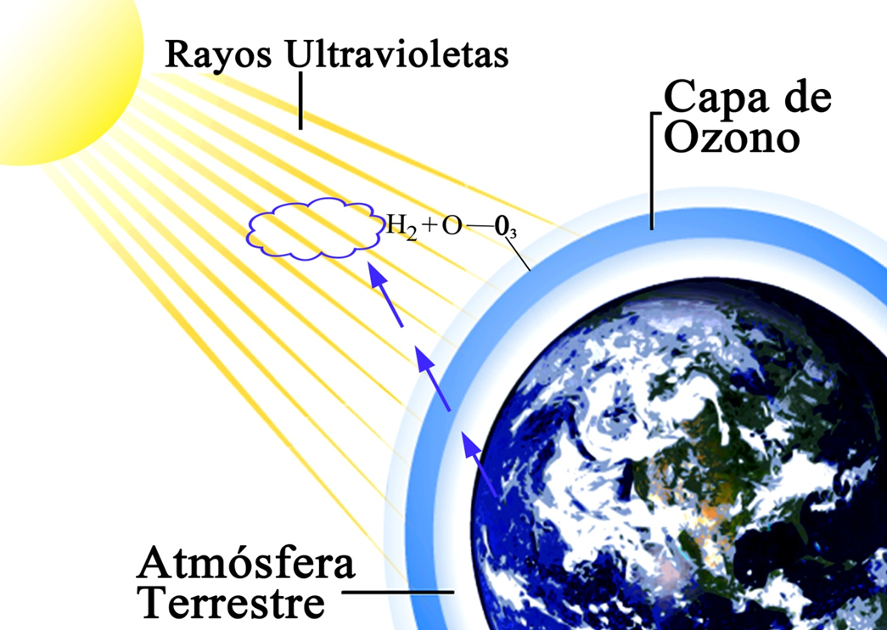

Slide 5
Contexto general
El agua recurso critico:
Conferencia de Naciones Unidas (Johanesburgo, 2002): El agua recurso de primer orden para el desarrollo sostenible.
La Carta del Agua de Europa (1968): Establce los 12 principios rectores del agua.
Las Naciones Unidas (22/marzo/1993) : DIA MUNDIAL DEL AGUA, para significar la importancia que revestia el tema y su permanete actualización.
Diagnóstico del Agua en República Dominicana
Ing. Gilberto Reynoso Sánchez

Slide 6
Desarrollo de los Recursos Hídricos en República Dominicana
República Dominicana presenta varios elementos de preocupación relacionados con sus recursos hidricos:
Degradación de la calidad
Ineficiente uso del recurso
Deforestacion de las cuencas hidrogrograficas en sus partes altas y medias
Creciente demanda del recurso
La variabilidad hidrológica
La ubicación geografica sujeta a eventos meteorologicos extremos.
Ademas, ausencias, vacios y deficiencias en los sistemas de informacion.
Desconocimientos y gestión
Diagnóstico del Agua en República Dominicana
Ing. Gilberto Reynoso Sánchez

Slide 7
Institucionalidad confusa, dispersa e incompleta.
Modelo de aprovechamiento de los recursos hídricos:
<<de Oferta>>: caracterizado por la subvención masiva e indiscriminada de las aguas superficiales.
Induce de hecho y de forma generalizada , bajisimo nivel de eficiencia en el uso del recurso.
Margina cualquier estrategia de gestión de la demanda
El concepto mismo de demanda se degrada, en la medidada que el requerimiento de caudales no se contrasta con la disposición al pago de los usuarios.
Diagnóstico del Agua en República Dominicana
Ing. Gilberto Reynoso Sánchez

Slide 8
Consumo de agua
En el marco más general, la situación preocupante del consumo del agua provocada por dos tendencias encontradas:
a. Crecimiento acelerado de la demanda acelerada por el crecimiento y concentración de la población.
b. Limitaciones en la oferta desde el punto de vista de cantidad y la calidad.
Mientras que la cantidad disponible esta sujeta a las caracteristicas propias del ciclo hidrológico y del ecosistema, la calidad se deteriora por causa de contaminacion y las malas practicas.
El resultado se manifiesta en crecientes brechas entre la necesidades a satisfacer y los recursos hídricos aptos para atenderlas.

Slide 9
Marco Físico para la Disponibilidad de los Recursos Hídricos Nacionales
Diagnóstico del Agua en República Dominicana
Ing. Gilberto Reynoso Sánchez

Slide 10
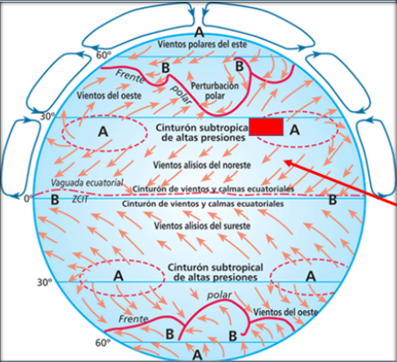
Ubicación Geográfica

Slide 11
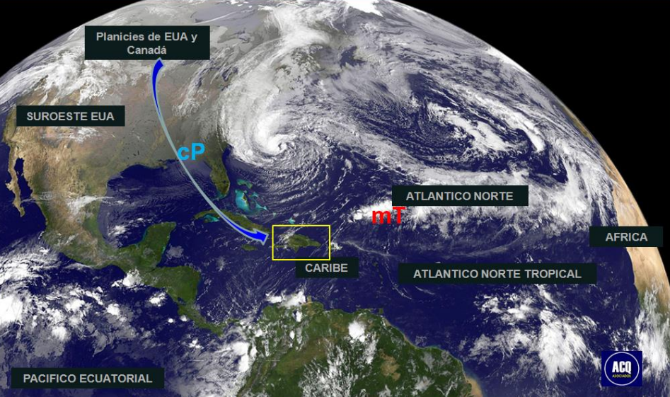
Ubicación Geográfica

Slide 12
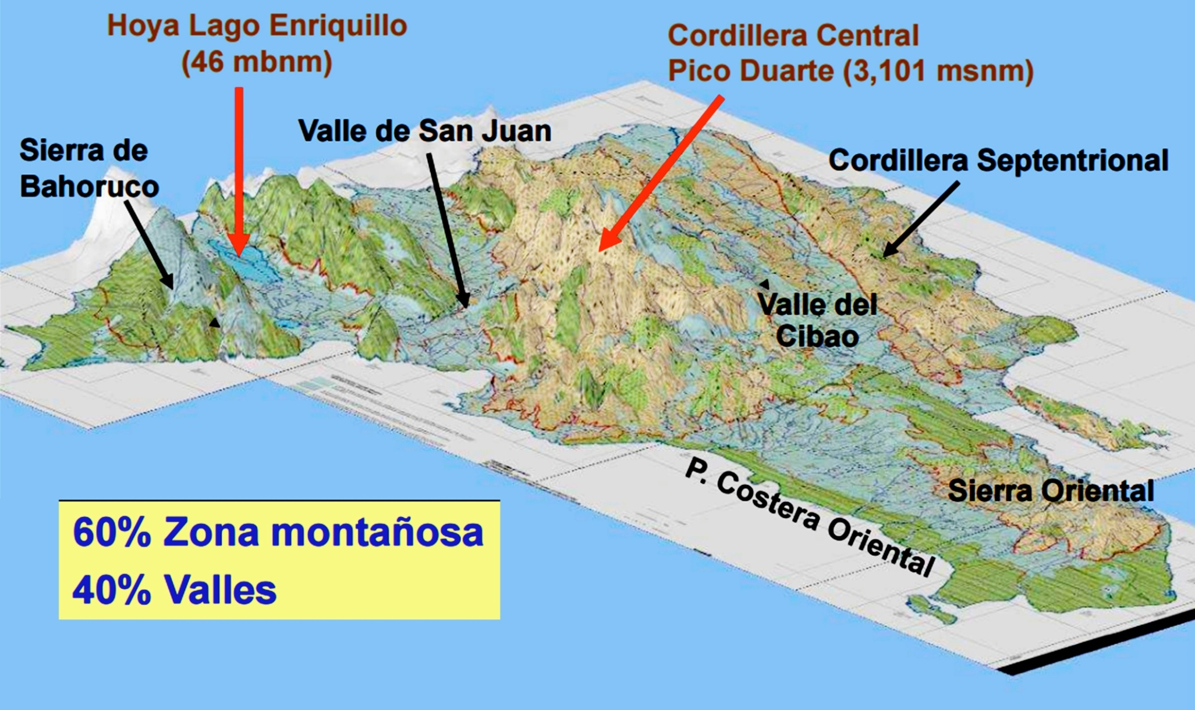
La Orografía
Sierra de Neiba
Fuente: J.ALARCON

Slide 13
El flujo permanente de circulación de los vientos Alisios
Estación | Barraquito | Angelina | Santiago | Mao-Valverde | La Antona
Precipitación (mm) | 2,007 | 1,439 | 961 | 718 | 639
Diagnóstico del Agua en República Dominicana
Ing. Gilberto Reynoso Sánchez

Slide 14
Los fenómenos meteorológicos de desplazamiento
Ascenso por calentamiento del aire sobre los valles y llanuras
La Radiación Solar
Diagnóstico del Agua en República Dominicana
Ing. Gilberto Reynoso Sánchez

Slide 15
Balance Hídrico Climático promedio anual en el Mundo y República Dominicana
Región | Precipitación |  | Evapotranspiración |  | Excedente
 | mm/a | km³/año | mm/a | km³/año | mm/a | km³/a
Europa | 700 | 8,290 | 507 | 5,230 | 193 | 2,970
Asia | 740 | 32,200 | 416 | 18,100 | 324 | 14,100
África | 740 | 22,300 | 587 | 17,700 | 153 | 4,600
América del Norte | 756 | 18,300 | 418 | 10,100 | 339 | 8,180
América del Sur | 1,600 | 28,400 | 910 | 16,200 | 685 | 12,200
Oceanía | 791 | 7,080 | 511 | 4,570 | 280 | 2,510
Antártida | 165 | 2,310 | 0 | 0 | 165 | 2,310
Total | 800 | 119,000 | 485 | 72,000 | 315 | 47,000
República Dominicana | 1,476 | 72 | 965 | 47 | 511 | 25
Diagnóstico del Agua en República Dominicana
Ing. Gilberto Reynoso Sánchez

Slide 16
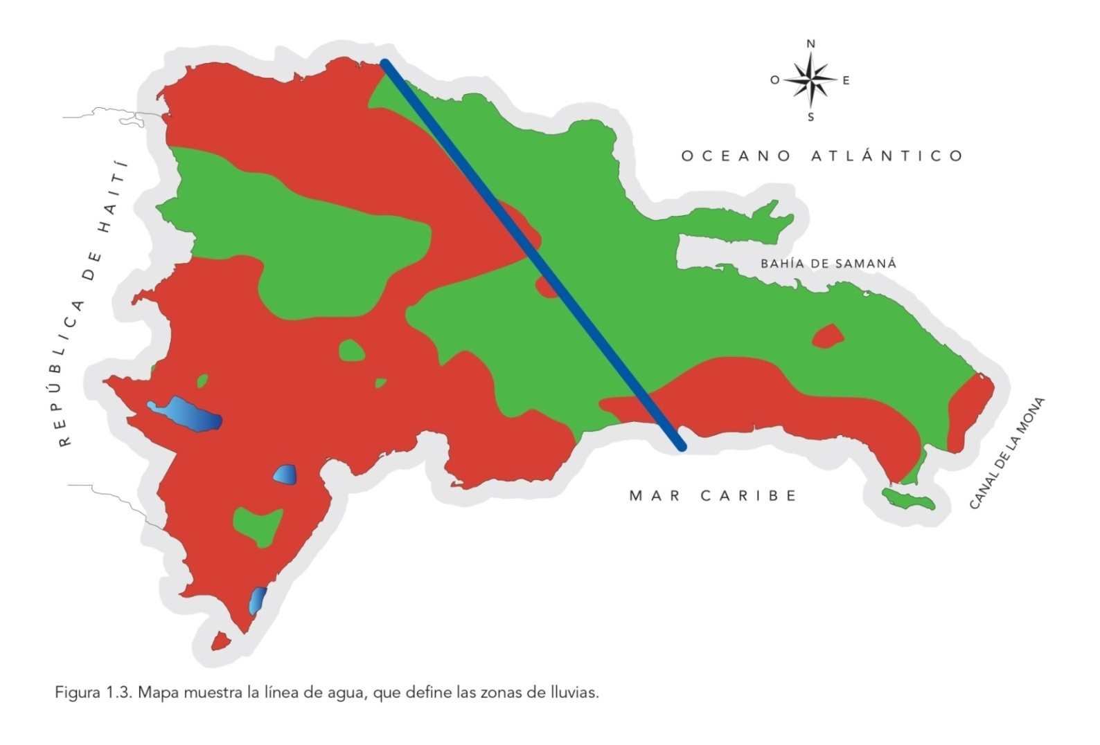
Balance Climático (P-ETP)
La variación anual de la precipitación es bien contrastada, presentando valores menores y menos días de lluvias hacia el noroeste y suroeste y valores de precipitación mayores y más días de lluvias hacia el nordeste y sureste.
Diagnóstico del Agua en República Dominicana
Ing. Gilberto Reynoso Sánchez

Slide 17
Disponibilidad y almacenamiento de agua por Región Hidrográfica
Región Hidrográfica | Año Normal (Mm³/a) | Año seco (Mm^{3/}a) | Potencial subterráneo (Mm³/a) | Almacenamientoen Presas (mmc)
Yaque del Sur | 4772 | 3245 | 621 | 482
Ozama- Nizao | 4459 | 3032 | 457 | 315
Yuna | 3601 | 2449 | 236 | 511
Atlántica | 4635 | 3152 | 216 | 0
Yaque del Norte | 2905 | 1976 | 181 | 826
Este | 3126 | 2126 | 758 | 0
Promedios | 23,496 | 15,980 | 2,469 | 2,134
Diagnóstico del Agua en República Dominicana
Ing. Gilberto Reynoso Sánchez

Slide 18
Proyección de la Demanda de Agua por Sector (Plan Hidrológico Nacional, 2012)
Sector | Demanda de agua (millones de m³/año)
 | 2005 | 2010 | 2015 | 2020 | 2025
Agua potable | 680 | 761 | 844 | 929 | 1,013
Riego | 6,430 | 6,430 | 6,430 | 6,430 | 6,430
Ecológica | 3,676 | 3,676 | 3,676 | 3,676 | 3,676
Industrial | 259 | 586 | 660 | 717 | 793
Pecuaria | 538 | 836 | 1,133 | 1,431 | 1,729
Turismo | 22 | 28 | 35 | 49 | 85
Total | 11,605 | 12,317 | 12,778 | 13,232 | 13,726
Diagnóstico del Agua en República Dominicana
Ing. Gilberto Reynoso Sánchez

Slide 20
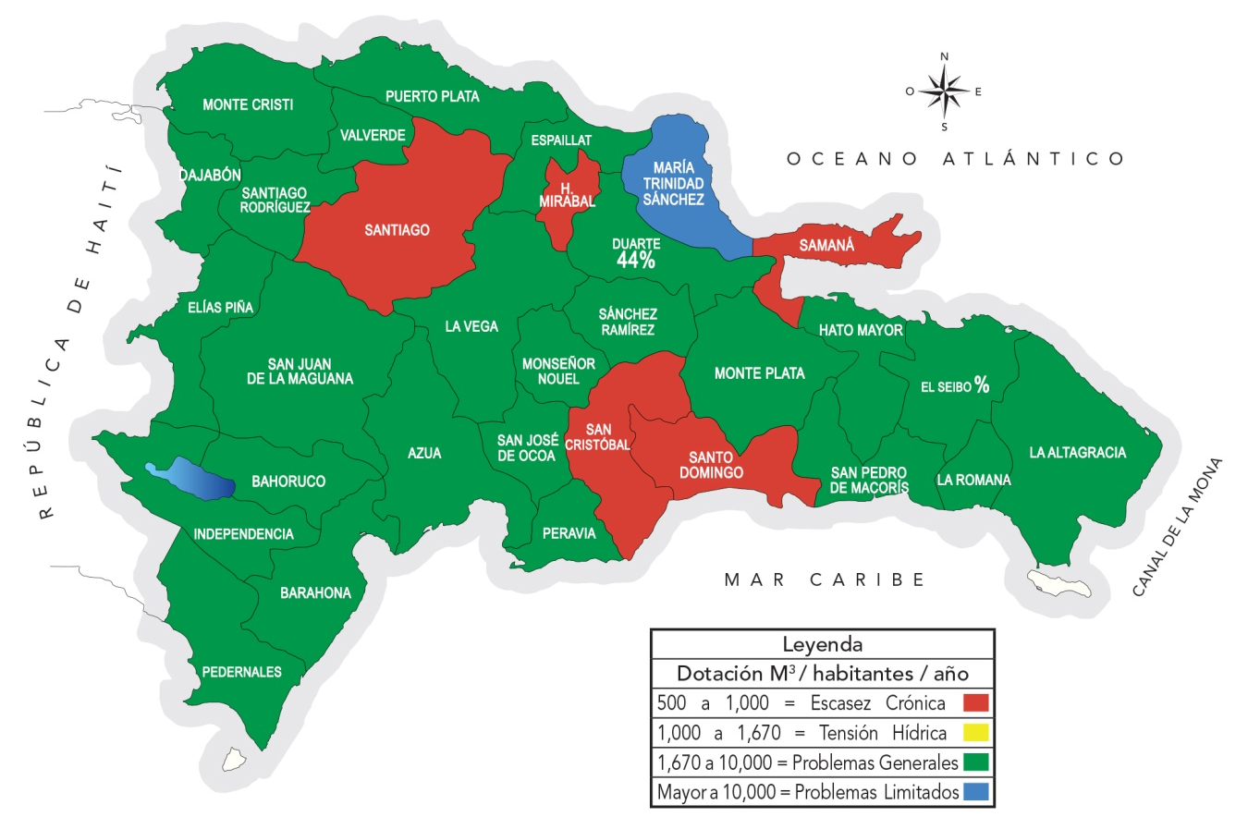
Tensión Hídrica
5 provincias con dotaciones per cápita menores de 1,000 m³/hab/año.
25 provincias con dotaciones entre 1,670 y 10,000 m³/hab/año.
1 provincia con dotaciones per cápita superior a 10,000 m³/hab/año.
Diagnóstico del Agua en República Dominicana
Ing. Gilberto Reynoso Sánchez

Slide 21
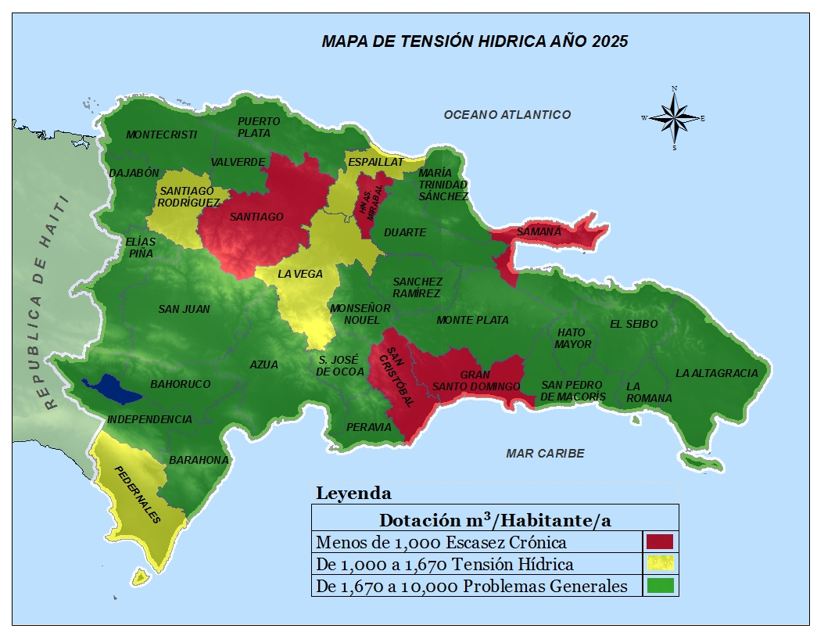
5 provincias con dotaciones per cápita menor a 1,000 m³/hab/año.
4 provincias con dotaciones entre 1,000 y 1,670 m³/hab/año.
22 provincias con dotaciones superiores a los 1,670 m³/hab/año.
Diagnóstico del Agua en República Dominicana
Ing. Gilberto Reynoso Sánchez

Slide 22
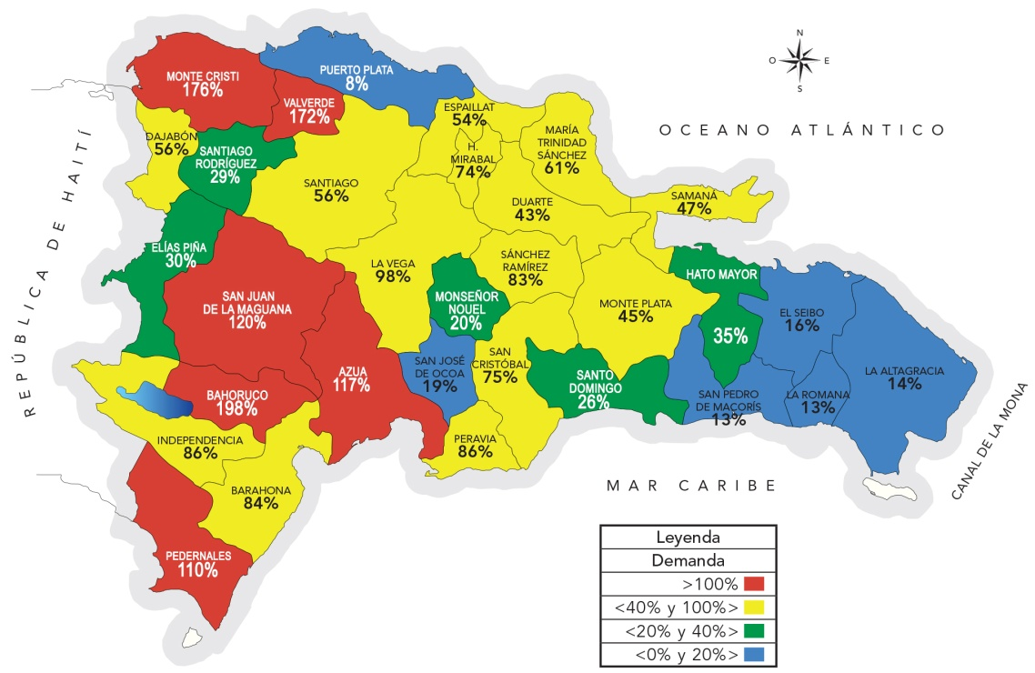
Presión Hídrica o Índice de Escasez
Año 2015 : El 61% de las Provincias con mas del 50% de sus aguas comprometidas (Presión Fuerte)
Diagnóstico del Agua en República Dominicana
Ing. Gilberto Reynoso Sánchez

Slide 23
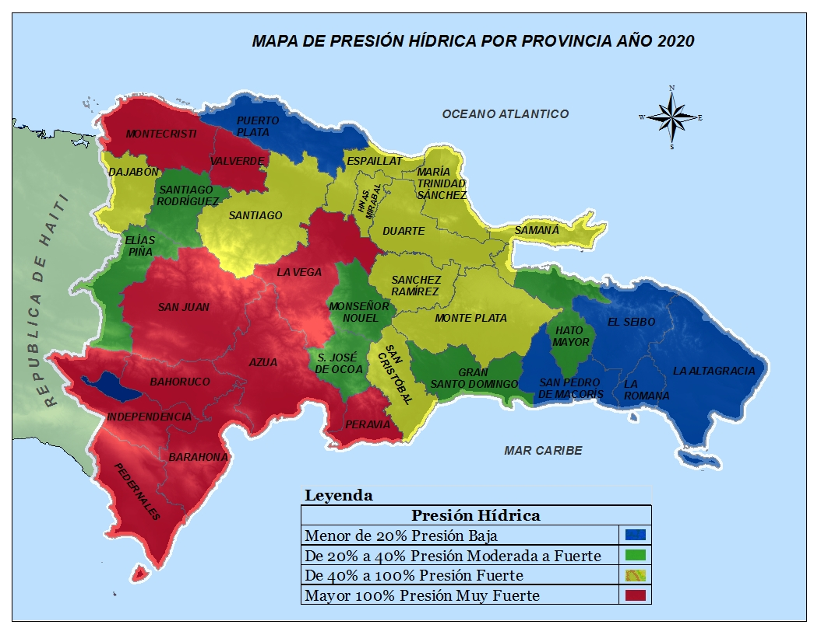
Presión Hídrica o Índice de Escasez
Año 2020 . El 71% de las provincias con más del 50% de sus aguas comprometidas (Presión Muy Fuerte)
Diagnóstico del Agua en República Dominicana
Ing. Gilberto Reynoso Sánchez

Slide 24
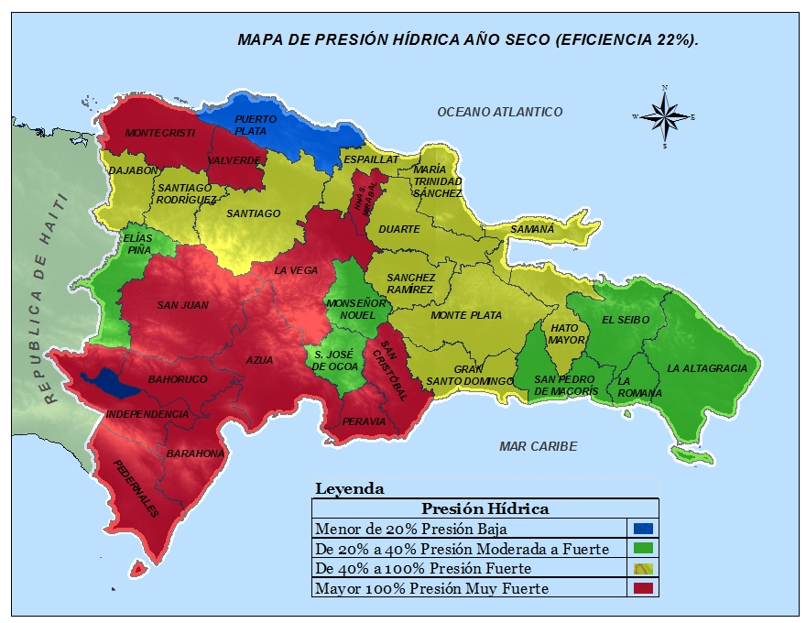
Presión Hídrica o Índice de Escasez
Año : 2025. El 74% de las provincias con más del 50% de sus aguas comprometidas.
( Presión hídrica Muy Fuerte)
Diagnóstico del Agua en República Dominicana
Ing. Gilberto Reynoso Sánchez

Slide 25
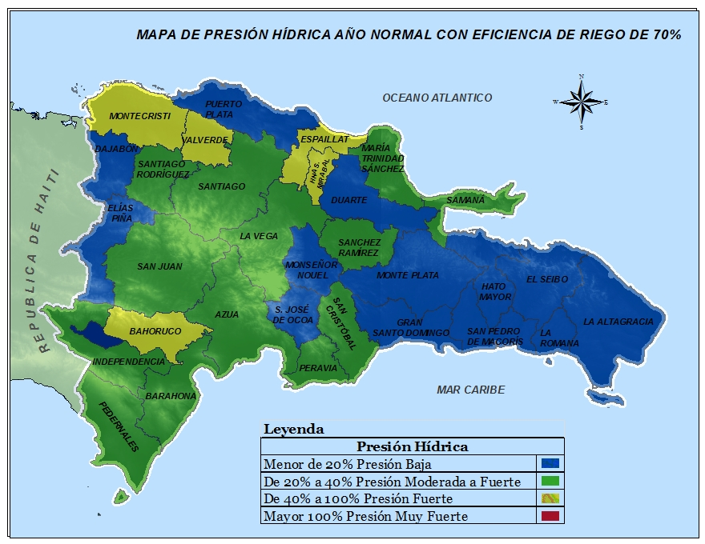
Presión Hídrica o Índice de Escasez
El 16% de las provincias con > del 50% aguas comprometidas
Diagnóstico del Agua en República Dominicana
Ing. Gilberto Reynoso Sánchez

Slide 27
Cuando la DEMANDA de agua representa mas del 20% DE LA OFERTA, se deben activar señales invocando:
Gestión
Protección de la fuente de agua
Control de la demanda
En caso extremo: Nuevas fuentes.
En muchos casos, los problemas que se caracterizan como escasez, no son escasez física, sino de calidad, que imposibilita el acceso al agua de buena calidad.
Diagnóstico del Agua en República Dominicana
Ing. Gilberto Reynoso Sánchez

Slide 28
Principales elementos de insostenibilidad de los recursos hídricos nacionales
Los recursos hídricos nacionales presentan elementos preocupantes en cuanto a calidad y cantidad:
Crisis de calidad de las aguas
La degradación de la calidad de los recursos hídricos es el problema que mas preocupa en materia de gestión de aguas.
La tradicional utilización de los ríos como evacuadores de residuos urbanos, aguas residuales y procedentes de la agricultura, se traduce en : situaciones sanitarias alarmantes y perdidas de valor de uso del agua
La creciente importancia de preservar la calidad de las aguas se manifiesta en el creciente uso y valoración de las aguas embotelladas ( RD$20/l) y (RD$0.0006/l) en agua de la red.
Diagnóstico del Agua en República Dominicana
Ing. Gilberto Reynoso Sánchez

Slide 29
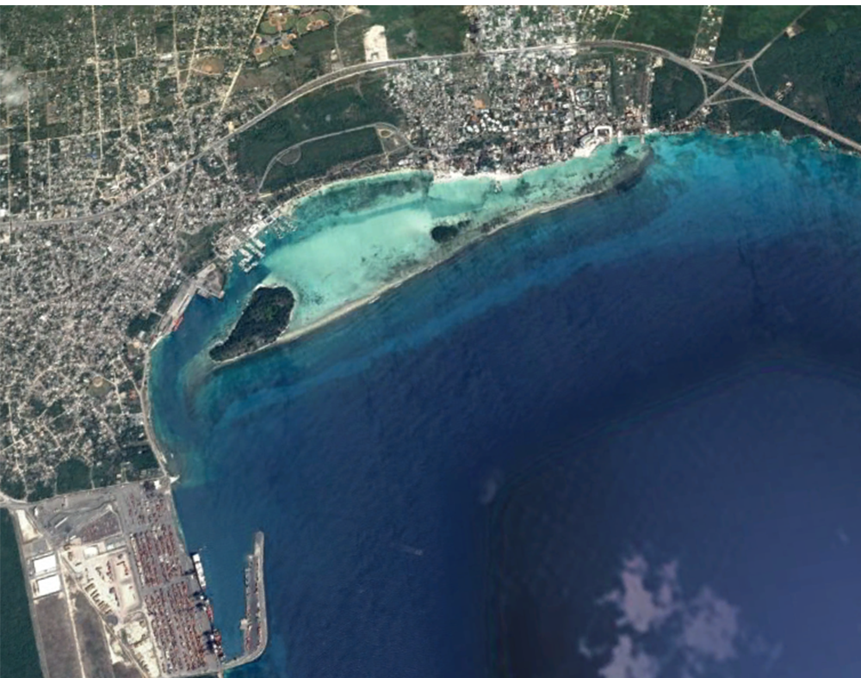
Bahía de Boca Chica y la Barrera de Arrecifes de Corales y la Isla La Matica
Diagnóstico del Agua en República Dominicana
Ing. Gilberto Reynoso Sánchez

Slide 30
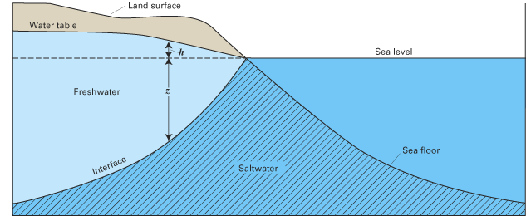
Avance de la cuña de agua salada.
Diagnóstico del Agua en República Dominicana
Ing. Gilberto Reynoso Sánchez

Slide 31
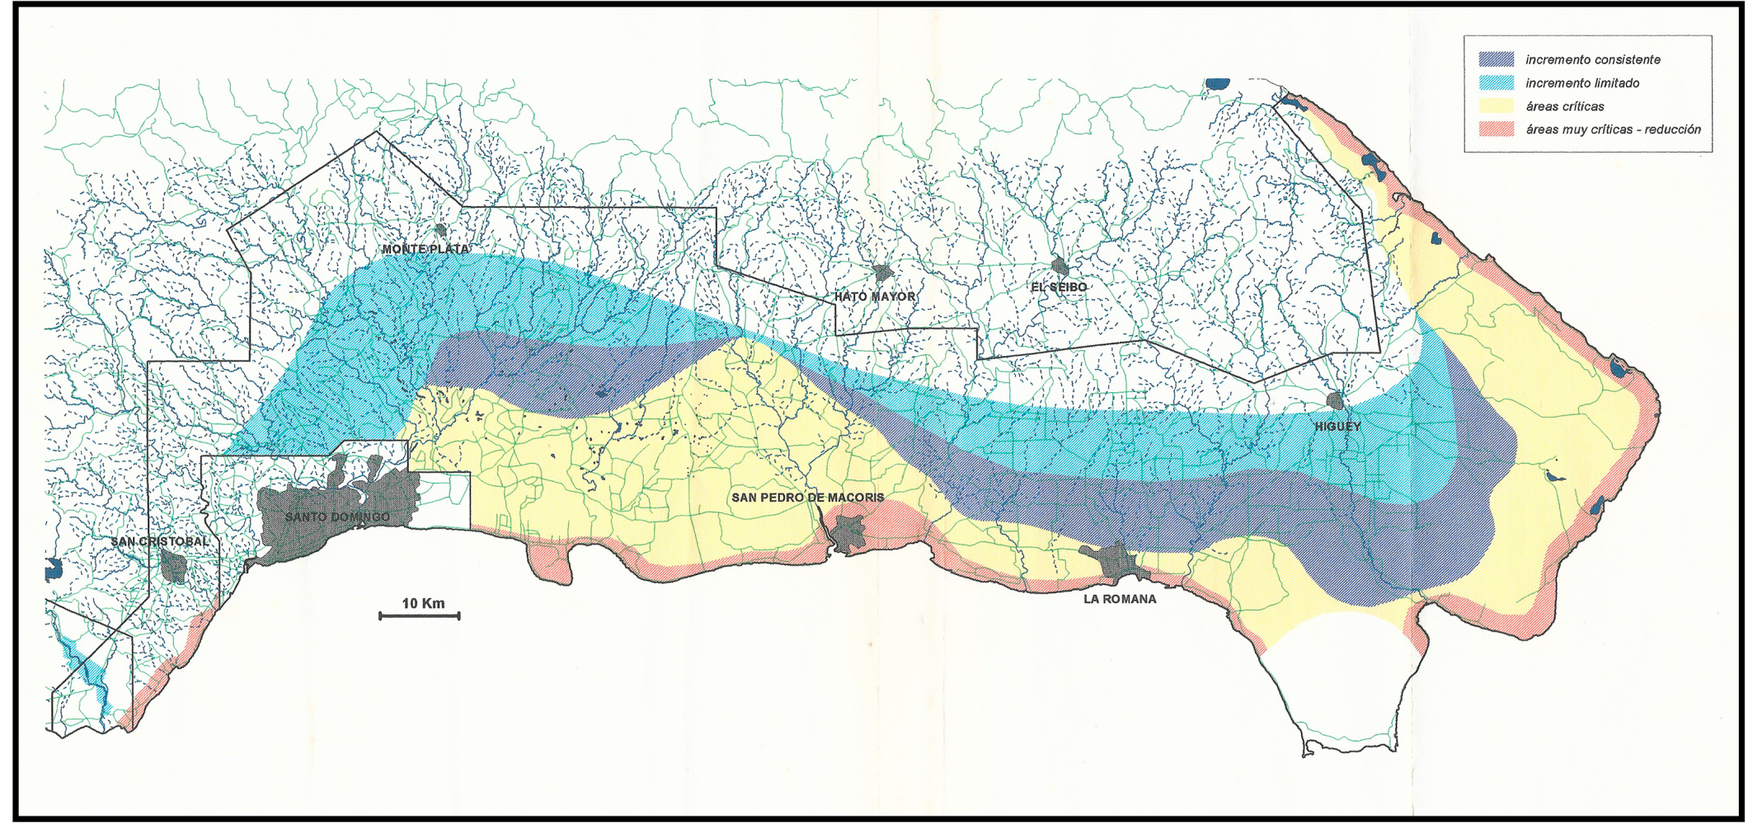
Diagnóstico del Agua en República Dominicana
Ing. Gilberto Reynoso Sánchez

Slide 32
Degradación de la Calidad de los Cuerpos de Aguas Dulces
Región | Población (Año 2020) | Agua Potable (Mm³/a) | Agua Residual (Mm³/a) | Agua Residual (ton/a) | Volumen Contaminado (Mm³/a) | Requerimiento para recuperación (Mm³/a)
Este | 1,181,854 | 166 | 116 | 58,000 | 928 | 11,136
Yuna | 1,932,062 | 221 | 155 | 77,500 | 1,240 | 14,880
Ozama-Nizao | 4,935,364 | 752 | 526 | 263,000 | 4,208 | 50,496
Yaque Sur | 1,149,129 | 178 | 125 | 62,500 | 1,000 | 12,000
Atlántica | 543,070 | 157 | 110 | 55,000 | 880 | 10,560
Yaque Norte | 1,743,963 | 266 | 186 | 93,000 | 1,488 | 17,856
Totales | 11,493,129 | 1,730 | 1,215 | 609,000 | 9,744 | 116,928
Diagnóstico del Agua en República Dominicana
Ing. Gilberto Reynoso Sánchez

Slide 33
Calidad del Agua en los Embalses (Estudio de Infraesco, Agosto 2016)
Presas | Agua consumo humano. (Parámetros máximos exigidos que no se cumplen ) | Agua para riego Parámetros máximos exigidos que no se cumplen)
Monción | Fosforo, coliformes fecales y totales | Cumple todos los parámetros
Tavera | Fosforo, nitritos | Cumple todos los parámetros
Bao | Fosforo | Cumple todos los parámetros
Rincón | Fosforo, nitritos, coliformes fecales y totales | Cumple todos los parámetros
Hatillo | pH, fosforo, coliformes fecales y totales
Jiguey | Fosforo, coliformes fecales y totales, coloración | Cumple todos los parámetros
Valdesia | Fosforo, coloración | Cumple todos los parámetros
Sabana Yegua | pH, nitritos, coliformes totales, coloración | Cumple todos los parámetros
Diagnóstico del Agua en República Dominicana
Ing. Gilberto Reynoso Sánchez

Slide 34
2. Ineficiencia e irresponsabilidad en el uso del agua
En agricultura los caudales de riego están fuertemente subvencionados. Se paga el servicio de riego en proporción al área regada y no al volumen utilizado, desincentivando el ahorro.
Las perdidas netas de agua en los sistemas de riego alcanzan cifras inaceptables del orden de 80%, equivalente a casi el doble de la capacidad de las presa construidas.
En el ámbito urbano – industrial , las perdidas en las redes y en los hogares se estiman entre el 40% y el 50%
El precio pagado por el agua en el D.N oscila alrededor de RD$ 6.00/ m3 lo que supone menos de la mitad de lo que permitiría cubrir los costos de un buen servicio urbano de abastecimiento y saneamiento.
En sentido general, los niveles de perdidas en canales y redes se aproximan a los niveles óptimos de perdidas, que no es sino el nivel a partil del cual no cuesta mas evitarlas que el valor del agua perdida.

Slide 35
Eficiencia de Riego en las Regiones Hidrográficas del País
Región | Perdida de Riego (%) | Perdida No Provechosa (%) | Rehúso (%) | Pérdida Global (%)
Yaque del Norte | 78 | 12 | 37 | 53
Yaque del Sur | 79 | 40 | 60 | 59
Yuna | 76 | 20 | 42 | 54
Ozama-Nizao | 78 | 0 | 10 | 68
Atlántica | 80 | 0 | 10 | 70
Este | 78 | 0 | 10 | 68
Promedio | 78 | 12 | 32 | 62
Diagnóstico del Agua en República Dominicana
Ing. Gilberto Reynoso Sánchez

Slide 36
3. Deforestación
La deforestación de ser un asunto de mucha preocupación para el país, ya que esta asociada con múltiples tipos de impactos ambientales devastadores, como son:
Degradación de los suelos
Aumento de eventos hidrológicos extremos
Reducción de la recarga de los acuíferos
Sedimentación de ríos y embalses
Degradación de la calidad del agua
Diagnóstico del Agua en República Dominicana
Ing. Gilberto Reynoso Sánchez

Slide 37
Aportaciones de Sedimentos y Fechas Tentativas de Colmatación de los Embalses
Presa | Aportación Especifica de Sedimentos (m³/km²/año) | Tendencia
 |  | 1 | 2 | 3
Tavera | 2,990 | 2022 | 2029 | 2031
Rincón | 5,300 | 2020 | - | -
Hatillo | 5,397 | 2039 | - | -
Sabana Yegua | 1,958 | 2083 | - | -
Jiguey | - | - | - | -
Valdesia | 3,515 | 2048 | 2067 | 2084
Diagnóstico del Agua en República Dominicana
Ing. Gilberto Reynoso Sánchez

Slide 38
En Síntesis
El problema principal que se avizora es la mala calidad y la mala gestión del agua antes que su escasez.
Es decir, que los problemas relacionados con nuestros recursos hídricos dependen más de su manejo y control que de su disponibilidad natural.
Se concluye, que el uso sostenible e inteligente de nuestro patrimonio hídrico que resta nuestra capacidad cultural para aprovecharlo. Es decir, que el futuro del agua y del país está en nuestras mentes y nuestras manos.
Diagnóstico del Agua en República Dominicana
Ing. Gilberto Reynoso Sánchez

Slide 39
